Slide 1



Informatiebeveiliging in het mbo
Taskforce IBB, Ludo Cuijpers en Leo Bakker

Slide 2

Informatiemanagement
Programma Informatiebeveiliging (IB) en Privacy in het mbo.
Verantwoordingsdocument!
Aanleiding
Aanpak
Stakeholders
Normenkader, toetsingskader
Assessments, audits
Privacy
Samenhang, productschema
Samenwerking
L

Slide 3
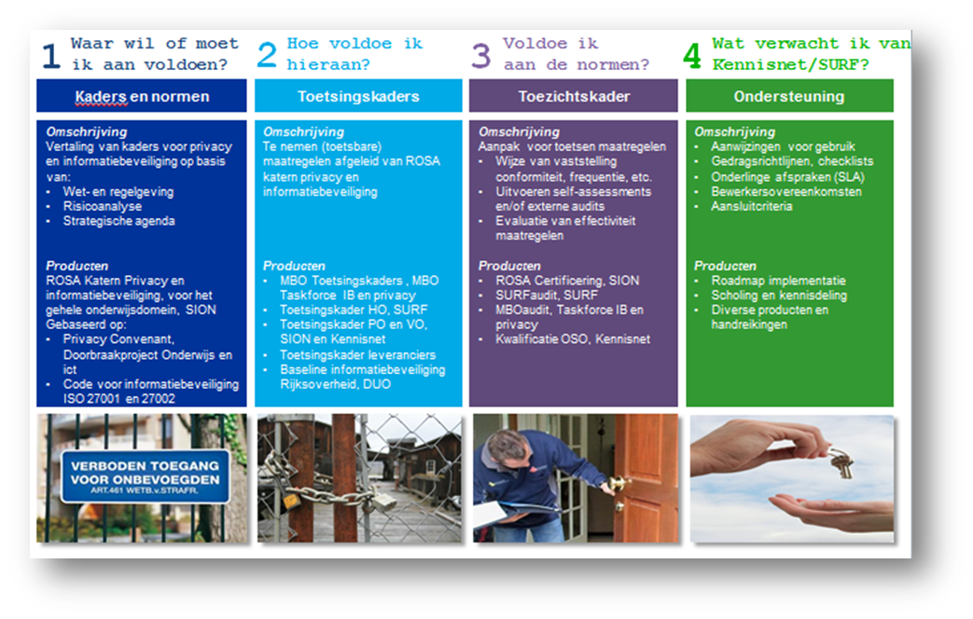
Informatiemanagement
Programma Informatiebeveiliging (IB) en Privacy in het mbo.
Aanpak
L

Slide 4

Informatiemanagement
Programma Informatiebeveiliging (IB) en Privacy in het mbo.
Van normenkader naar toetsingskader mbo
ISO norm 270001/2
Normenkader HO
Normenkader MBO
Maatregelen en evidence
tezamen ‘Toetsingskader MBO’

Slide 5
Informatiemanagement
Programma Informatiebeveiliging (IB) en Privacy in het mbo.
Assessment
Op basis van toetsingskader mbo kun je een quick scan doen met het Coable tool.
Nu proeftermijn voor de deelnemers aan de masterclass.
Na 1 maart nieuwe versie, invullen is tevens onderdeel van mbo benchmark. Doelstelling: najaar 2015 15 instellingen!!
L

Slide 6
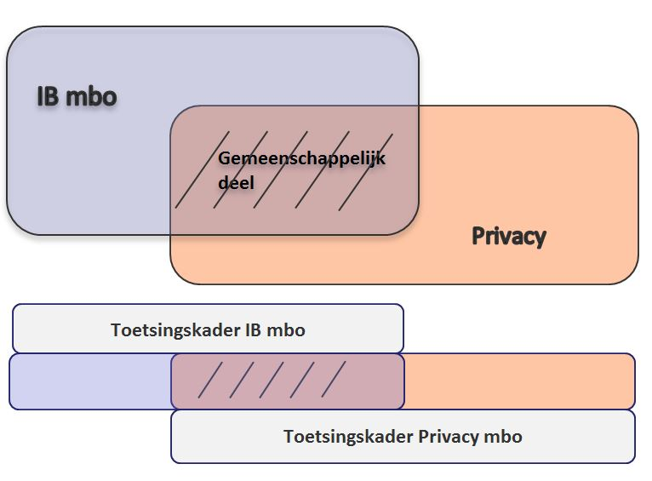
Informatiemanagement
Programma Informatiebeveiliging (IB) en Privacy in het mbo.
Privacy
Programma Privacy koppelen aan taskforce
Overlap met IB
Aanvullend deel vanuit wet- en regelgeving, huidige en nieuwe….
Tezamen nieuw Privacy Toetsingskader mbo
Samenwerking met Privacy programma HO

Slide 7
Informatiemanagement
Programma Informatiebeveiliging (IB) en Privacy in het mbo.
Samenwerking
Van groot belang om als sector te opereren!!
Ontwikkeling van kaders, tools en handreikingen
Benutting HO kennis
Scholing en kennisdeling
Sectorbrede aanpak naar OC&W (Inspectie)
Sectorbrede aanpak naar leveranciers, bijv kaders clouddiensten, bewerkingsovereenkomsten, privacyafspraken e.d.
Gemeenschappelijk draagvlak creëren
Benchmarking
L

Slide 8
Informatiemanagement
Programma Informatiebeveiliging (IB) en Privacy in het mbo.
Masterclass
1e cursus, jan/feb/mrt, 20 deelnemers
2e cursus mrt/april/mei, 20 deelnemers
3e cursus, mogelijk najaar 2015, eventueel VO deelname
Bijdrage Rob Smit, NOVA College:
Wat heb ik daar nu als instelling aan?
L

Slide 9
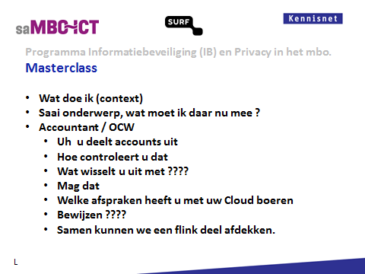
Informatiemanagement
Programma Informatiebeveiliging (IB) en Privacy in het mbo.
L

Slide 10
Informatiemanagement
Programma Informatiebeveiliging (IB) en Privacy in het mbo.
Aanpak IBB binnen een MBO instelling
Fase 1 (plan):
Uitvoeren MBO roadmap informatie beveiligingsbeleid IBBDOC5
Voorwaarde voor fase 1:
brede betrokkenheid binnen instellingen: College van Bestuur, ict management, kwaliteitszorg, juristen en kwartiermaker IB.
L

Slide 11
Informatiemanagement
Programma Informatiebeveiliging (IB) en Privacy in het mbo.
Aanpak IBB binnen een MBO instelling
Fase 2 (do):
Inrichting Model Informatiebeveiligingsbeleid voor de MBO sector IBBDOC6
Voorwaarde voor fase 2: actieve betrokkenheid van instellingen via communities, werkgroepen en gezamenlijke projecten (saMBO-ICT en Kennisnet)
Aanvullend actiepunt: tijdige voorbereiding op veranderen regelgeving, zoals Europese Privacy Verordening en Meldplicht datalekken.
L

Slide 12
Informatiemanagement
Programma Informatiebeveiliging (IB) en Privacy in het mbo.
Aanpak IBB binnen een MBO instelling
Fase 3 (check):
Toetsing normenkader met een self assessment, peer-audit, externe audit of benchmark op basis van:
• Normenkader Informatie Beveiliging MBO IBBDOC2
• Toetsingskader Informatie Beveiliging MBO IBBDOC3 ook wel Quick scan genoemd (ook digitaal beschikbaar)
• Aanvullende toetsingskaders Examinering IBBDOC7 en Privacy IBBDOC8
Voorwaarde voor fase 3: aanpak afgestemd met MBO Raad, Ministerie van OC&W, externe accountants, externe leveranciers en examencommissies.
L

Slide 13
Informatiemanagement
Programma Informatiebeveiliging (IB) en Privacy in het mbo.
Aanpak IBB binnen een MBO instelling
Fase 4 (act):
(jaarlijkse) verbeterplannen
Voorwaarde voor fase 4: normenkader afgestemd met instellingen, interne auditors, aansluiting WBP, externe auditors
L

Slide 14
Informatiemanagement
Programma Informatiebeveiliging (IB) en Privacy in het mbo.
Samenhang
L

Slide 15
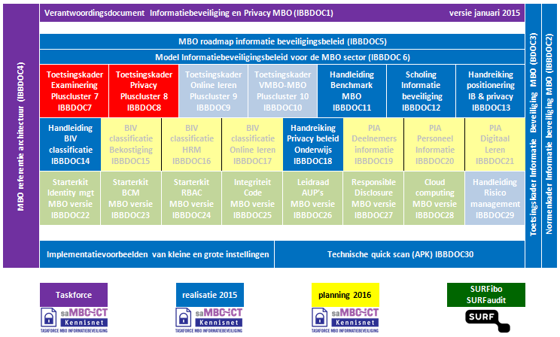
Informatiemanagement
Programma Informatiebeveiliging (IB) en Privacy in het mbo.
Productschema
L

Slide 16

Informatiemanagement
Programma Informatiebeveiliging (IB) en Privacy in het mbo.
Kennisdeling
L

Slide 17

www.sambo-ict.nl
www.mbo.kennisnet.nl
l.cuijpers@leeuwnet.nl
l.bakker@kennisnet.nl
Hartelijk dank voor uw aandacht

